Slide 1
企業家的心臟血管疾病預防與治療
亞東醫院心臟科主治醫師 林俊忠

Slide 2
自我介紹-林俊忠
學經歷:
台南一中,台灣大學醫學系畢業
林口長庚住院醫師
振興醫院心臟科研究員
亞東醫院心臟科主治醫師
專長:
高血壓
心衰竭
周邊血管疾病
冠狀動脈疾病,介入性心臟醫學

Slide 3
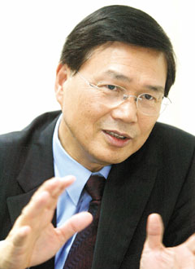
誰會是下一個 ?
冰凍三尺 非一日之寒 !

Slide 4
代謝症候群-定義
腹圍肥胖: : 男性腹圍≥ 90 cm 女性 ≥ 88 cm
三酸甘油脂 > (150 mg/dl)
高密度膽固醇 HDL-C < 40 mg/dL (男性), < 50 mg/dL (女性)
血壓 ≥ 130/85 mmHg
空腹血糖 ≥ (100 mg/dl)

Slide 5
代謝症候群危險因子
壓力
不運動, 辦公室工作型態
飲食習慣改變 !
肥胖患者
老化……

Slide 6
代謝症候群的不良影響
血管硬化 :
高血壓, 心肌梗塞, 中風, 周邊動脈阻塞
出現心血管事件表示血管硬化已有相當程度
糖尿病
慢性腎臟病
脂肪肝

Slide 7
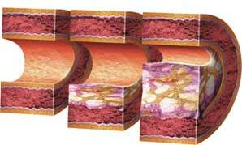
血管如何老化 ? 粥狀動脈硬化
動 脈 粥 狀 硬 化

Slide 8
高血壓定義與分期

Slide 9
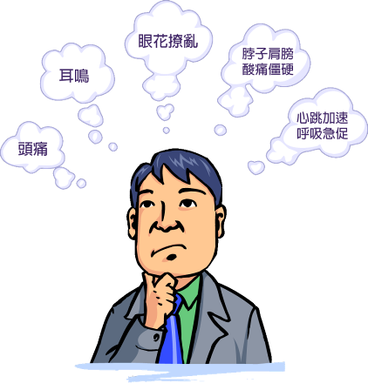
血壓高的症狀？
常常沒有任何症狀
氣促 , 胸悶 → 心臟肥大, 心肌缺氧
頸部僵硬, 頭昏, 智力下降 → 腦部血管阻塞
視力模糊 → 視網膜出血

Slide 10
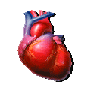
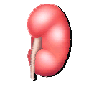
高血壓的不良影響
腦部
心臟
腎臟
中風，痴呆
高血壓
心肌梗塞、心臟衰竭、猝死
末期腎病
Notes:
幻燈片 3
高血壓的後果
高血壓可造成許多嚴重的健康問題。高血壓患者較早出現腎臟衰竭的危險增加，其發生心肌梗塞、失能性或致命性左心室衰竭、心因性猝死、腦出血或梗塞以及癡呆的危險也會升高。¹⁻⁴

Slide 11
羅斯福就是典型案例

Slide 12
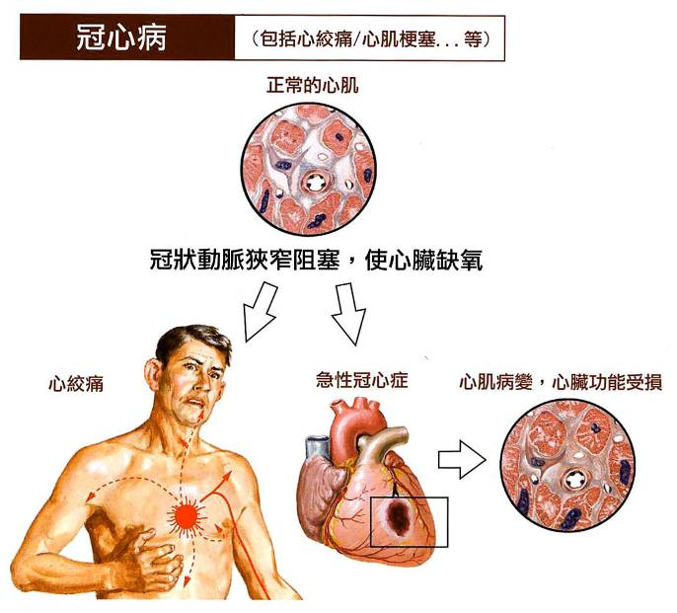
心絞痛及心肌梗塞

Slide 13
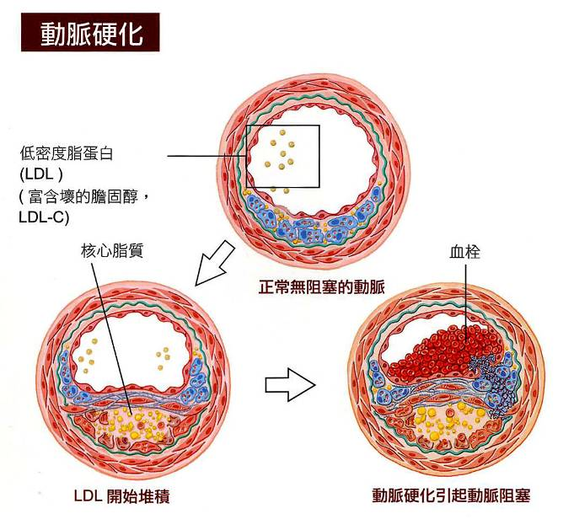
血管阻塞-慢性斑塊與急性血栓

Slide 14
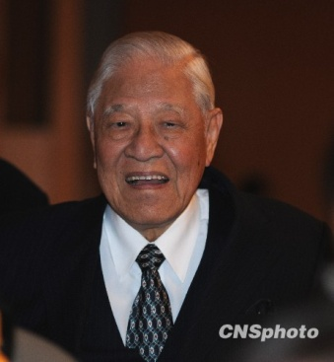
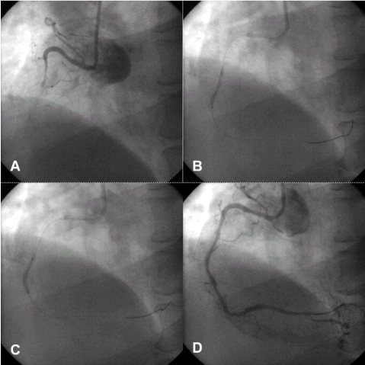
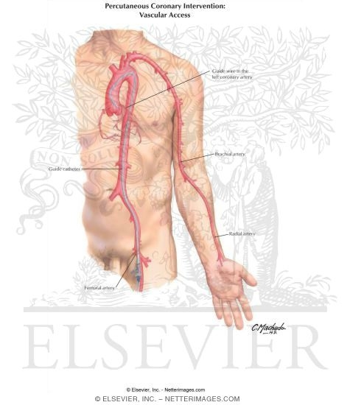
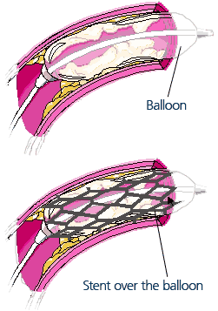
心導管與支架置放

Slide 15
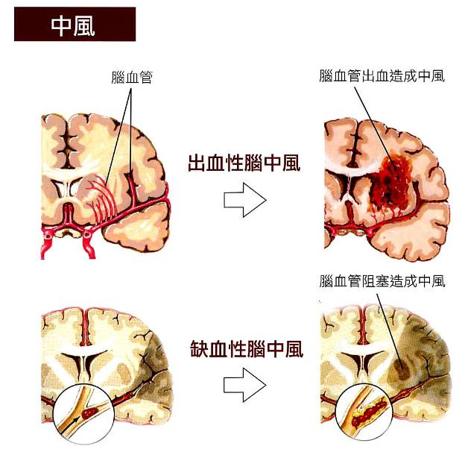
腦中風

Slide 16
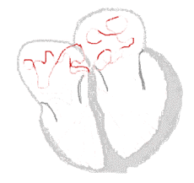
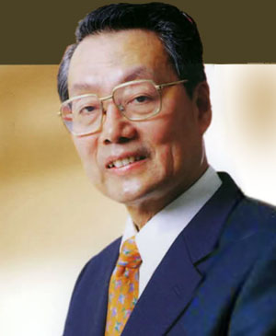
心房顫動
心房顫動原因眾多,如老化,缺氧性心臟病,瓣膜性心臟病,甲狀腺機能亢進
患者會心悸,心衰竭症狀,增加中風機會五倍
需服用抗血栓藥物

Slide 17
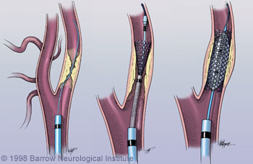
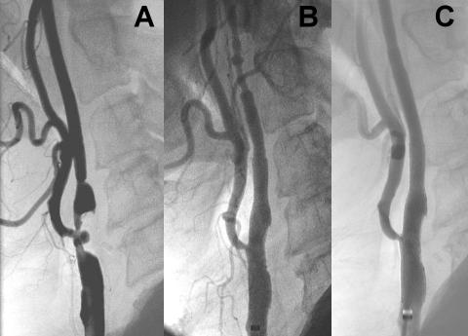
頸動脈支架置放術

Slide 18
過勞死 !
名詞起源於日本, 非醫學診斷, 沒有明確標準,
死亡之前, 二十四小時仍繼續不斷工作或死亡前一星期每天工作超過十六小時以上被認定之。另發病當, 日往前推算一個月，其加班時間超過一百小時，或發病日往前推二至六月，每月加班累計超過八十小時者，亦被認定之
主要是因為腦血管及心臟因素猝死

Slide 19
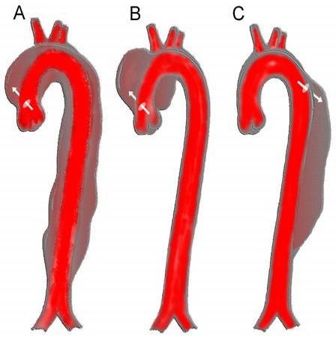
(心因性)猝死
心肌梗塞
心律不整 (心室顫動,心室頻脈)
主動脈剝離
心肌炎
肺動脈栓塞
其他原因

Slide 20
如何保養?
作息正常不宜過勞
控制體重與運動
有氧運動 (慢跑,自行車,瑜珈,游泳,舞蹈)
每周三次,每次一小時,注意運動強度
清淡飲食
避免高鹽,高油脂,高蛋白,高熱量,高糖,高澱粉
多青菜蔬果
適度飲酒 ?

Slide 21
得舒飲食
DASH diet (Dietary Approaches to Stop Hypertension)
防治高血壓可由改變生活習慣著手，例如戒煙，恆常運動及健康飲食等。如以上措施未能達到預期效果，便要引進藥物治療。根據美國心肺和血液研究中心資料顯示，建議增加某幾類營養素的攝取量，有助預防或控制高血壓。市民平時應攝取充足的鉀質、鎂質及鈣質，多蔬果，多低脂奶類食品及多食用纖維。膳食中亦應多全穀物、家禽、魚、果仁；少脂肪、少紅肉、少甜食及少添加糖飲品。上述飲食建議對於血壓正常人士，可分別降低收縮壓（俗稱上壓）3mmHg及舒張壓（俗稱下壓）6mmHg。對於高血壓人士，則可分別降低11mmHg及6mmHg。除了對控制血壓有好處，這亦同時公認為廣大市民均衡飲食的健康選擇。如再配合減少鹽份（鈉質）的攝取量，降血壓的效果會更佳。

Slide 22
運動處方
運動強度
長時間高強度運動會增加心臟病猝死之機會
中等強度有氧運動對心血管最有幫助
等張運動(重量訓練)對心臟的影響與高血壓類似
最大預測心跳數 MHR=220-年齡
中等強度運動: 60~80% MHR
低強度運動 : < 60%, MHR

Slide 23
適度飲酒 ?
一杯或一單位酒
14g酒精=18ml=0.6 ounce
5% 啤酒 355ml = 12% 葡萄酒 150ml = 40% 烈酒 45ml
適度飲酒=中度飲酒: 男性每日少於二杯,女性每日少於一杯
適度飲酒減少心臟血管疾病機率與死亡率?
紅酒比啤酒麥酒好?
有高血壓糖尿病痛風高三酸高油脂乳癌大腸癌者不建議

Slide 24
常見的保健食品
銀杏
納豆
紅麴
Q-10
葡萄糖胺
維他命 B
維他命 E

Slide 25
咖啡可以喝嗎?
2012.05 新英格蘭醫學期刊: 喝咖啡會減低死亡率!
咖啡會增加冠心症? 心律不整? 血壓? 失眠? …..
目前咖啡對於人體的優缺點沒有定論!
適當飲用,切忌貪多!

Slide 26
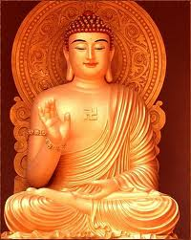
死神與稅無法避免
活得健康比活得久重要
能預防早預防 能治療早治療

Slide 27
謝謝聆聽
Q and A

